Slide 1


TRƯỜNG TIỂU HỌC ÁI MỘ B
TIN 5 - TUẦN 35

Slide 2



HỌC VÀ CHƠI CÙNG MÁY TÍNH
WINDOWS MOVIE MAKER 2.6

Slide 3
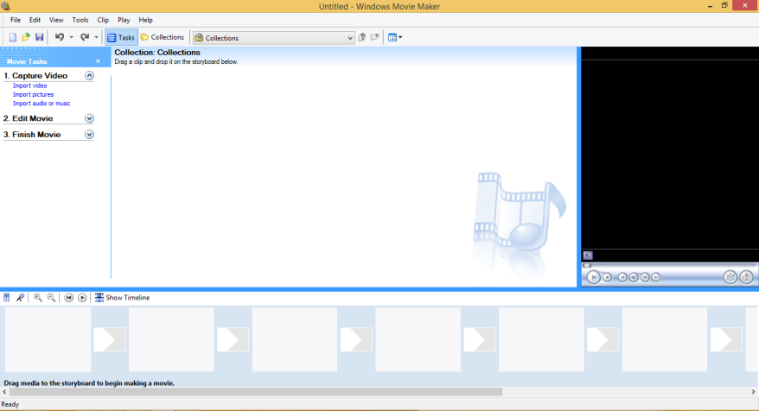
Học và chơi cùng máy tính
WINDOWS MOVIE MAKER 2.6
Để sử dụng phần mềm:
Nháy đúp chuột vào biểu tượng để mở phần mềm.
1. Giới thiệu phần mềm
Giao diện phần mềm xuất hiện:
Phần mềm Windows Movie Maker 2.6 cho phép tích hợp các dữ liệu đa phương tiện đã có trong máy tính như: văn bản, hình ảnh, âm thanh, hình động, video, … thành một tệp video.

Slide 4

Học và chơi cùng máy tính
WINDOWS MOVIE MAKER 2.6
2. Hướng dẫn sử dụng phần mềm
Thanh công cụ
Chèn video
Chèn hình
Nơi hiển thị các tệp tin được chọn
Chèn nhạc
Màn hình xem kết quả
Nơi chỉnh sửa/ tạo hiệu ứng cho tệp tin

Slide 5
Học và chơi cùng máy tính
WINDOWS MOVIE MAKER 2.6
Để đưa hình ảnh và nhạc trình chiếu, em thực hiện các bước sau:
Nháy vào Import picture để chèn tranh ảnh, Import audio or music để chèn nhạc. Trên màn hình xuất hiện cửa sổ Import file. Nhấn giữ phím Ctrl và nháy chọn vào các ảnh (nhạc) cần chèn. Sau đó nháy vào Import.
Bước 1

Slide 6
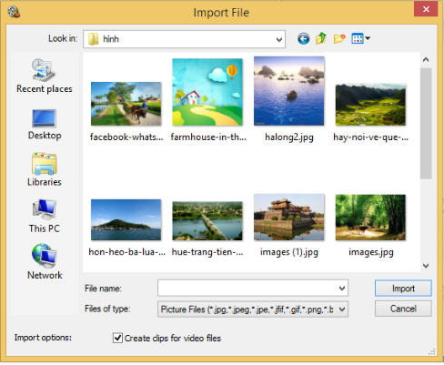

Slide 7
Học và chơi cùng máy tính
WINDOWS MOVIE MAKER 2.6
Để đưa hình ảnh và nhạc trình chiếu, em thực hiện các bước sau:
Nháy vào Import picture để chèn tranh ảnh, Import audio or music để chèn nhạc. Trên màn hình xuất hiện cửa sổ Import file. Nhấn giữ phím Ctrl và nháy chọn vào các ảnh (nhạc) cần chèn. Sau đó nháy vào Import.
Bước 1
Kéo hình ảnh, nhạc từ vị trí A rồi thả xuống vị trí B
Bước 2

Slide 8
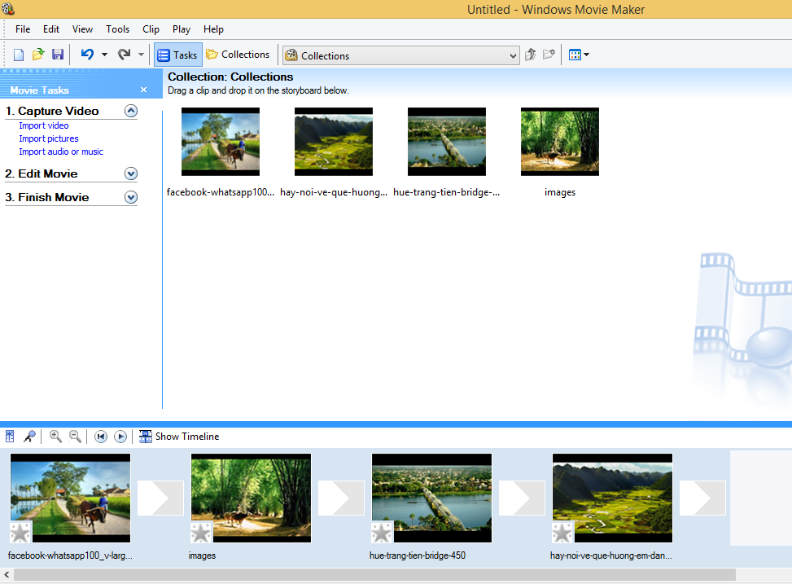
A
B

Slide 9
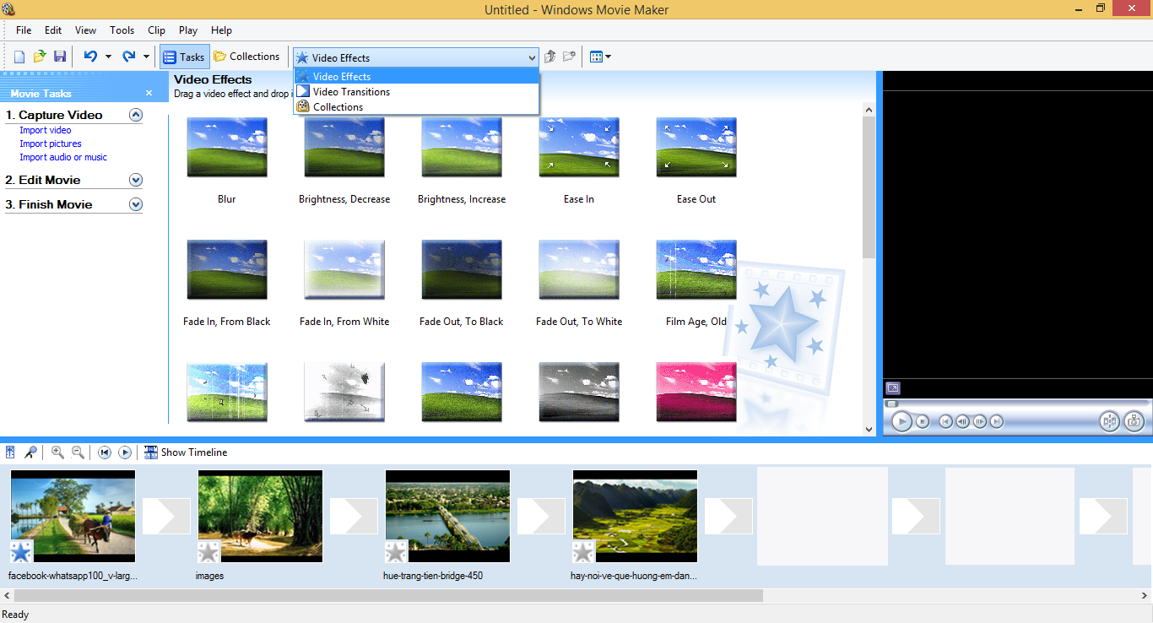
Học và chơi cùng máy tính
WINDOWS MOVIE MAKER 2.6
Để chỉnh sửa hiệu ứng cho từng hình ảnh, em nháy vào Collections, chọn Video Effects như hình sau:

Slide 10
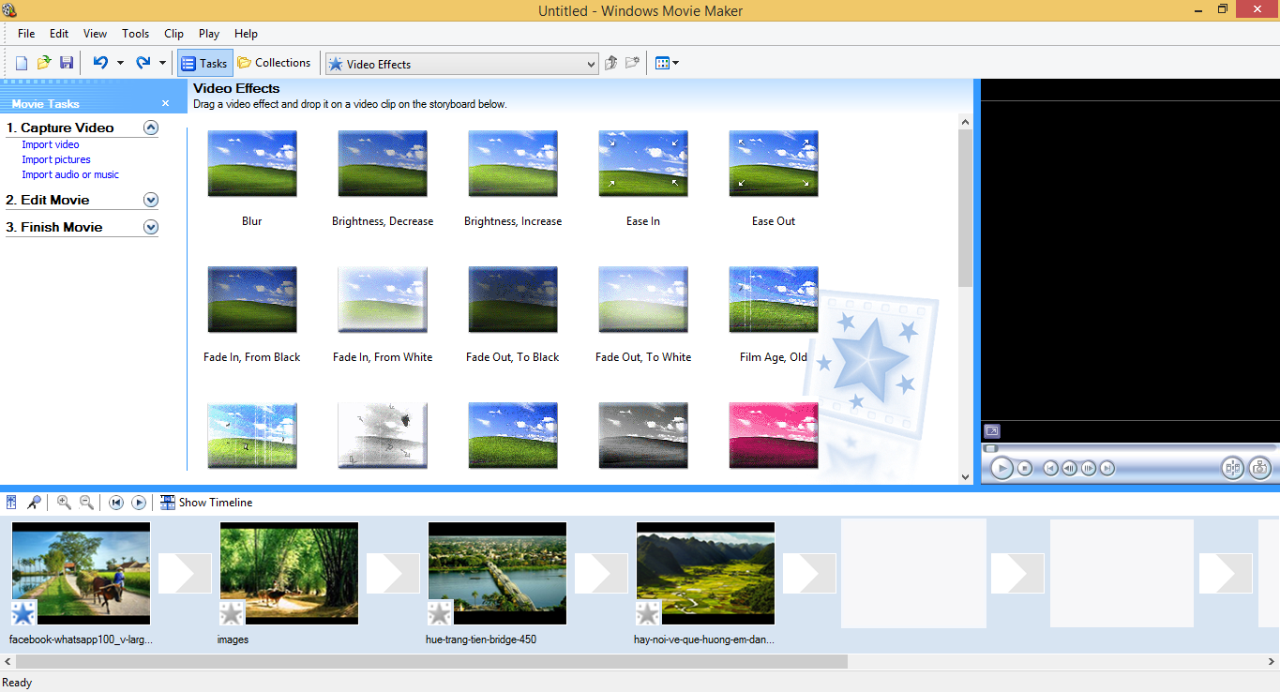
Học và chơi cùng máy tính
WINDOWS MOVIE MAKER 2.6
Cửa sổ Video Effects hiện ra, em nháy chọn vào một hiệu ứng bất kì, kéo giữ chuột rồi thả vào hình ảnh cần thêm hiệu ứng.

Slide 11

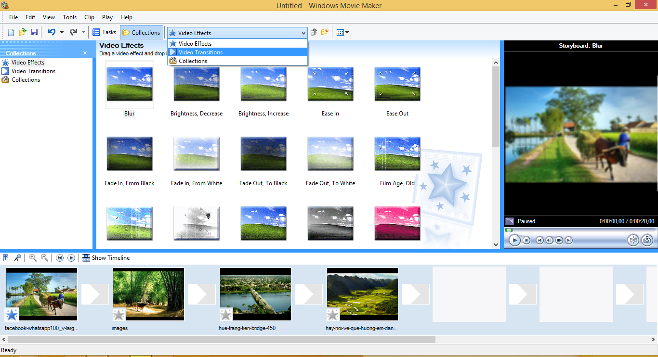
Học và chơi cùng máy tính
WINDOWS MOVIE MAKER 2.6
Để thêm hiệu ứng chuyển cảnh (biểu tượng ) giữa các hình ảnh, em chọn Video Transitions.

Slide 12
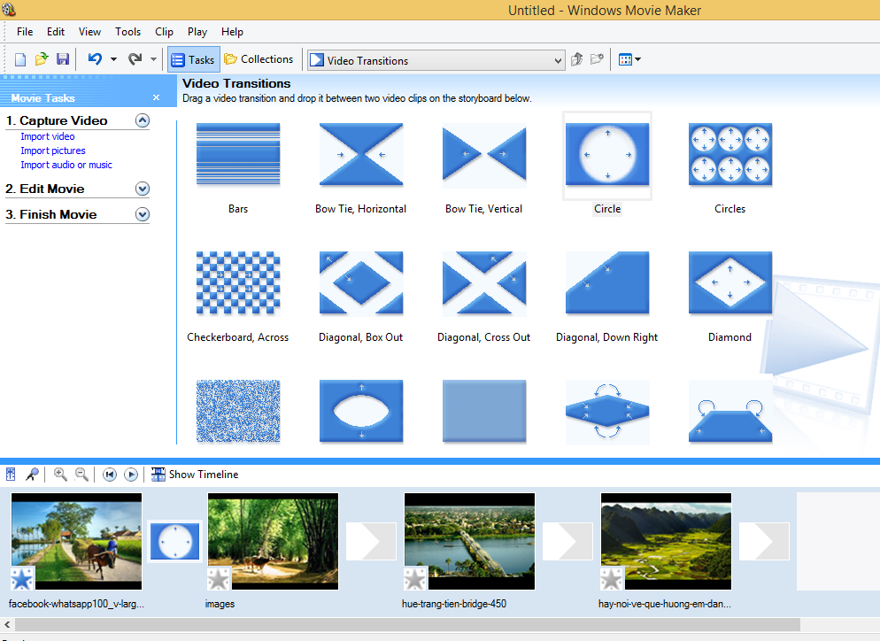
Học và chơi cùng máy tính
WINDOWS MOVIE MAKER 2.6
Cửa sổ Video Transitions hiện ra, em nháy chọn vào một hiệu ứng bất kì, kéo giữ chuột rồi thả vào để thêm hiệu ứng.

Slide 13
Học và chơi cùng máy tính
WINDOWS MOVIE MAKER 2.6
Để LƯU, em thực hiện các bước sau:
Sau khi hoàn thành sản phẩm, em nháy vào Finish Movie, chọn Save to my computer để đặt tên và lưu.
Bước 3

Slide 14
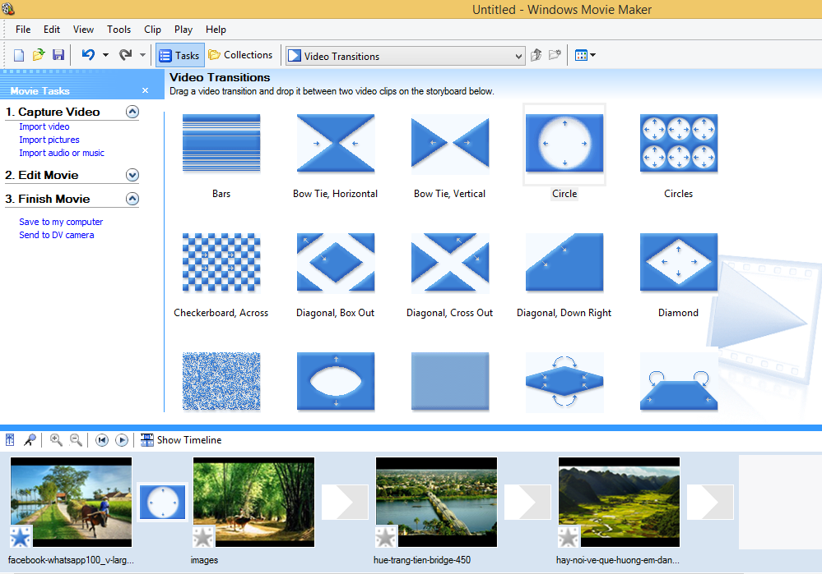

Slide 15
Thực hành
- Chèn hình ảnh (tối đa 10 hình), chèn hiệu ứng hình, chèn hiệu ứng chuyển trang.
Chèn nhạc nền.
Kiểm tra sản phẩm, chỉnh sửa thêm (nếu có)
- Lưu video vào máy tính của em.

Slide 16
Dặn dò
Ôn tập lại các thao tác tạo video với phần mềm windows movie maker 2.6.
Chỉnh sửa video em đã tạo để có một video sinh động hấp dẫn.

Slide 17
Chúc các em học tập tốt!

